Slide 1
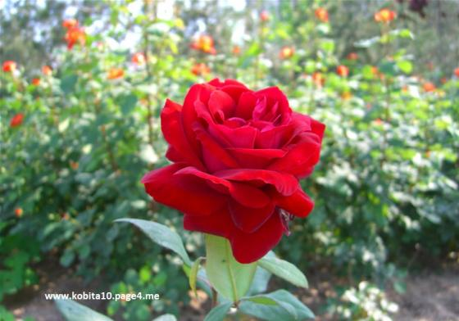
সবাইকে সু-স্বাগতম

Slide 2
পরিচিতি
মোঃ আব্দুর রব
সহকারী শিক্ষক
সেন্ট্রাল গার্লস হাই স্কুল, পাবনা।
শ্রেনিঃ ষষ্ঠ
বিষয়ঃ ইসলাম ও
নৈতিক শিক্ষা
বিশেষ পাঠঃ আখলাকে
যামিমা

Slide 3
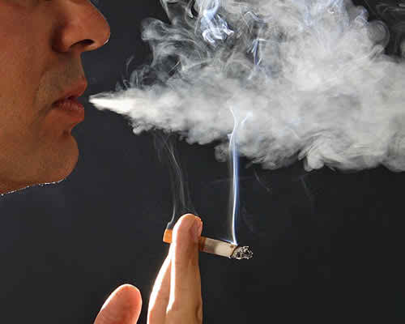
ধূমপান

Slide 4
পাঠ শিরোনাম
“ ধূমপান ”

Slide 5
শিখনফল
এই পাঠ শেষে শিক্ষার্থী-
# “ ধুমপান’’ কি বলতে পারবে
# ধূমপানের ক্ষতিকর দিকগুলি লিখতে পারবে
# ধূমপান প্রতিরোধের উপায়গুলি ব্যাখ্যা করতে পারবে।

Slide 6
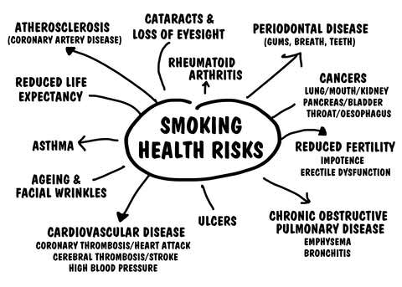

Slide 7
শ্বাস যন্ত্রের সমস্যা, হাই ব্লাড প্রেসার, ব্রেণ স্ট্রোক, রক্ত সঞালন সমস্যা,
দৃষ্টি শক্তিহানী
ধূমপান জনিত স্বাস্থ্য ঝুকি
পেশীতন্ত্রের সমস্যা
হার্ট এ্যটার্ক
দাঁতের মাড়ি ক্ষয়
এ্যজমা
নিঃশ্বাসে
আলসার
বাত জনিত সমস্যা
ক্যান্সার- ফুসফুস , মুখ, কিডনি
ব্রঙ্কাইটিস
জন্মদান ক্ষমতা হ্রাস

Slide 8
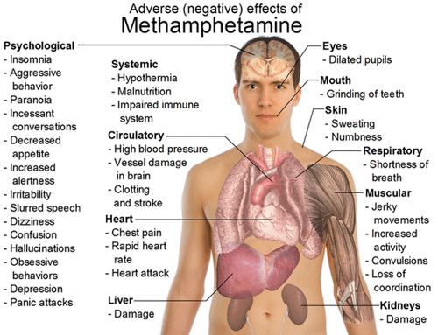
মানব দেহে ধূমপানের প্রভাব

Slide 9
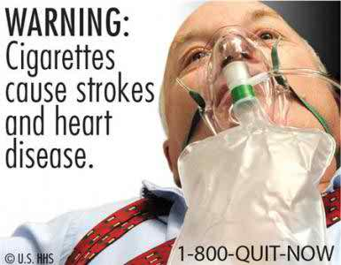
সাবধানঃ সিগারেট স্ট্রোক ও হার্ট এ্যটাকের কারন

Slide 10
দলীয় কাজ
ক্ষতিকর দিক
১। অপব্যয় ( অর্থ,সময়, শ্রম )
২। নিজের, পরিবারের, সমাজের ক্ষতি
৩। অপরাধ প্রবণতা বেড়ে যায়।
৪। পরিবেশ নষ্ট করে।
৫। মানুষ মারা যায়।

Slide 11
ধূ
ম
পা
ন
কে না
ব
লু
ন

Slide 12
মূল্যায়ন
১। ধূমপান শারীরিক কি ক্ষতি করে?
২। ধূমপান পরিবারে কি ক্ষতি করে?
৩।ধূমপানের সাবধান করণ শ্লোগান কি?
৪। অপব্যয়কারীরা কার ভাই?

Slide 13
বাড়ির কাজ
# রনি নবম শ্রেনির ছাত্র। তোমার প্রতিবেশী। তার বন্ধুর প্ররোচনায় সে এখন ধূমপায়ী।
১। তুমি কিভাবে রনিকে ধূমপান থেকে বিরত রাখবে?

Slide 14
ধন্যবাদ

